Slide 1
第八讲 编码和差错控制
--信道编码

Slide 2
本章内容
差错检测
奇偶校验
循环冗余校验
纠错码
hamming码
循环码
BCH码
Reed-Solomon codes
块交错
卷积码
decoding
Turbo coding
自动重传协议

Slide 3
处理差错概念
信号在传输过程中的损耗、噪声等都可能造成bit差错
常用的处理差错的手段
检错码：检测接收到的数据是否存在错误
纠错码，或者前向纠错码（FEC）：检测并且修正数据中存在的错误
自动重传请求（ARQ）协议：
自动丢弃存在错误的数据
要求发送端重新传输

Slide 4
检错概率
一些定义
P_{b}：一帧中存在一个bit错的概率（BER）
P₁：一帧中没有错误的概率
P₂：使用检错码后，存在未检出一个或者多个bit错误的帧到达的概率
P₃：使用检错码后，一帧中存在的一个或者多个bit差错被检出，并没有未检出错误的帧达到的概率
如果不使用检错码
F为一帧中bit位数，即使P_{b}很小，当一帧中包含较多bit的时候，P₂仍然可能较大

Slide 5
一帧中没有错误的概率
有错误帧的概率
例，对于一个不停传输数据的64k-bps信道，每个帧的大小是1000bit，则一天传输5.529×10⁶帧。
如果每天只有一个帧出错，则有错误bit的帧到达的概率P₂=1/5.529×10⁶= 0.18×10⁻⁶。
如果假设P_{b}=10⁻⁶，则P₁=(1-10⁻⁶)¹⁰⁰⁰=0.999，P₂=10⁻³，远远大于希望的帧出错率
F越大，则正确帧概率越小，信道速率R越大，接收到的错误帧越多

Slide 6
本章内容
差错检测
奇偶校验
循环冗余校验
纠错码
hamming码
循环码
BCH码
Reed-Solomon codes
块交错
卷积码
decoding
Turbo coding
自动重传协议

Slide 7
检错码的工作方式
发送端
待发送数据包含k个bit，发送端从k-bit数据内容中计算 (n-k)-bit的检错码，n为实际发送的数据帧长度
将检错码附加到内容数据后，形成n-bit的帧，传输
接收端
将接收到的帧分为数据部分和检错码部分
使用同样的算法从k-bit数据内容中计算(n-k)-bit的检错码
比较计算所得的检错码和收到的检错码
如不匹配，则认为数据中包含错误

Slide 8
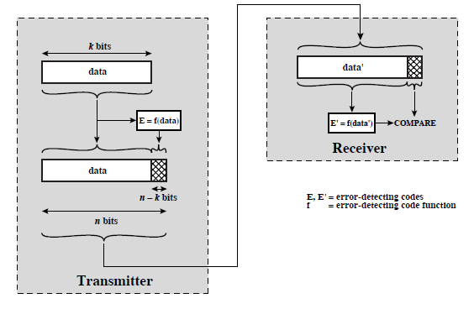

Slide 9
奇偶校验
在数据内容后添加一个奇偶校验bit
偶数奇偶校验
添加一个bit使得一帧中‘1’的个数为偶数
奇数奇偶校验
添加一个bit使得一帧中‘1’的个数为奇数
例：7-bit数据[1110001]
偶数奇偶校验[11100010]
奇数奇偶校验[11100011]
如果两个（或者偶数个）bit同时发生翻转，则奇偶校验失效
突发的噪声脉冲往往影响多个bit

Slide 10
循环冗余校验（CRC）
发送端
对k-bit的数据块，计算(n-k)-bit的校验码（称为frame checksum sequence, FCS）
将FCS附加到数据块后形成n-bit帧，使其可以被某个预先设定的数整除
接收端
将接收到的n-bit帧除以预先设定的整数
如果产生余数，则认为帧包含错误

Slide 11
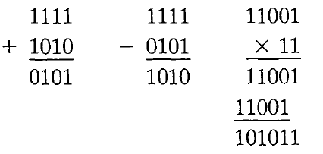
基于模2运算的CRC
模2运算
加和减都是异或，不产生进位和借位

Slide 12
基于模2运算的CRC
T = n-bit帧
D = k-bit内容数据；是T的前k个bit
F = (n – k)-bit的FCS；是T的最后(n – k)个bit
P = 预先设定的除数，包含n–k+1个bit
Q = 商数
R = 余数

Slide 13
T可以表示为
将2^{n-k}D除以P，得到
将R作为FCS，F=R， ，T能否被P整除？
由于是模2运算，所以R+R=0
如何获得FCS？将2^{n-k}D除以P，得到的余数作为FCS即可。
实际发送
商
余数 FCS
指定除数

Slide 14
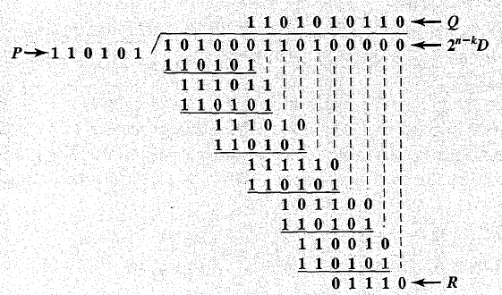
例，D=10100 01101，P=110101，计算FCS。
这里k=10，(n-k)=5，n=15
R=01110

Slide 15
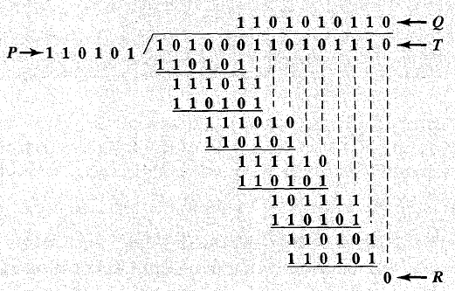
2^{n-k}D+R=T=101000110101110
如果传输中无差错，则T可以被P整除

Slide 16
P的长度是所设计的FCS的长度+1。通常，P的第一个和最后一个bit是1。
如果接收到的T中某个bit翻转，可以在一个n-bit的帧E中把对应bit设为1，否则设为0。
则正确的帧应该是T_{r}=T ⊕E。如果T在传输中出错，但是T能够被P整除，表示E能够被P整除，这种情况的可能性很小。

Slide 17
用多项式表示
将T，D，P，R视为某个变量X的多项式，多项式的系数对应相应位置上的二进制数
例，上例中D=1010001101，P=110101，即D(X)=X⁹+X⁷+X³+X²+1，P(X)=X⁵+X⁴+X²+1，多项式相除，得到R(X)=X³+X²+X
可以用一个多项式P(X)表示一种CRC

Slide 18
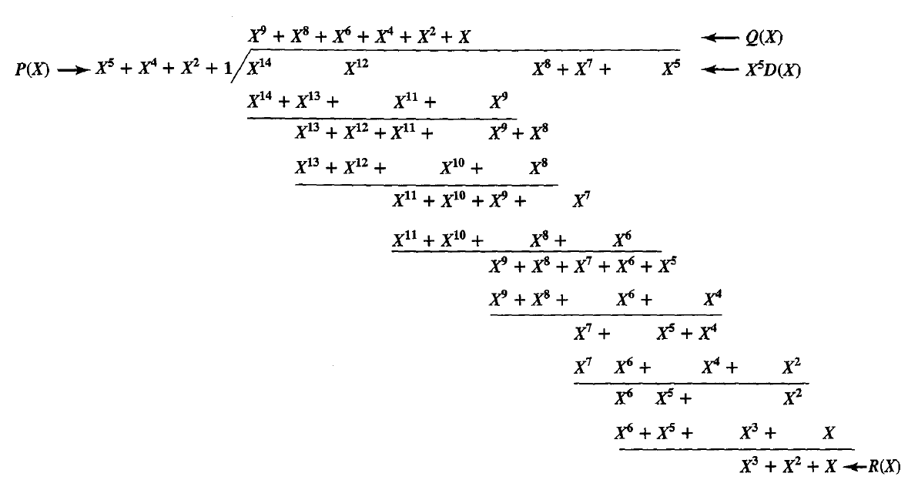

Slide 19
CRC的数字逻辑电路实现
电路包括
异或门
最多n-k个异或门
每个位置异或门的存在与否对应P(X)中相应位置的系数（0或1）
移位寄存器
存储一个bit的数据
一开始设为0
n-k个移位寄存器表示FCS

Slide 20
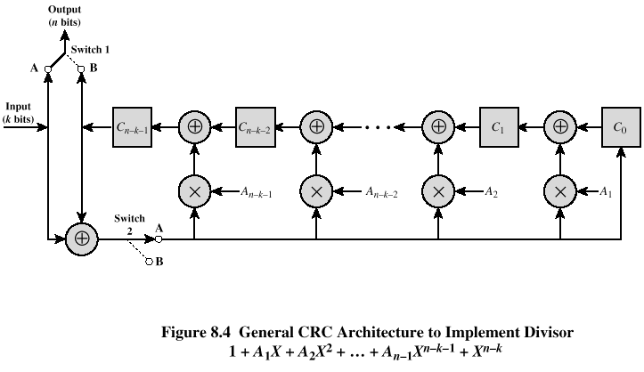
一般形式的移位寄存电路

Slide 21
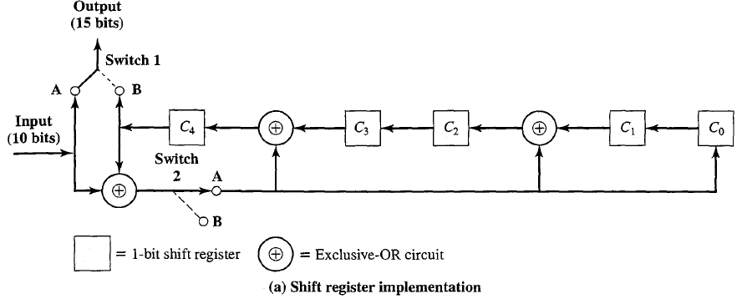
D(X)=X⁹+X⁷+X³+X²+1，P(X)=X⁵+X⁴+X²+1,用移位寄存电路实现
两个switch：在第10步输入D的最后一个bit后，从A切换到B，此后5步输出5为CRC校验码R

Slide 22
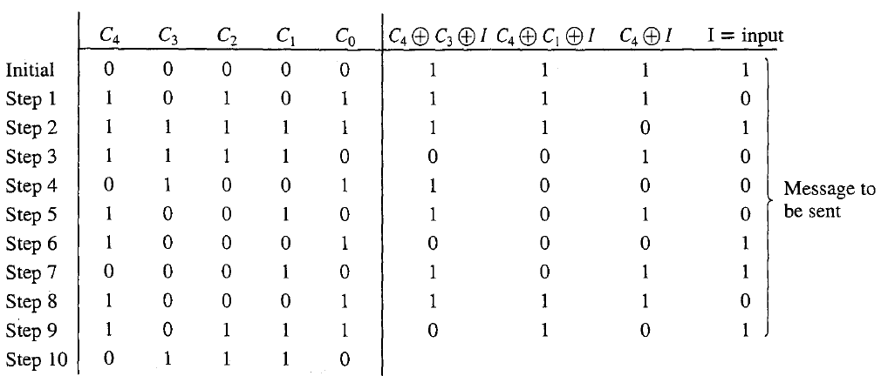

Slide 23
一些常用的CRC校验P(X)
CRC–12
X¹² + X¹¹ + X³ + X² + X + 1
用于传输6-bit字符串，产生12位FCS
CRC–16
X¹⁶ + X¹⁵ + X² + 1
用于传输8-bit字符串，产生16位FCS
CRC – CCITT
X¹⁶ + X¹² + X⁵ + 1
用于传输8-bit字符串，产生16位FCS
CRC – 32
X³² + X²⁶ + X²³ + X²² + X¹⁶ + X¹² + X¹¹ + X¹⁰ + X⁸ + X⁷ + X⁵ + X⁴ + X² + X + 1
产生32位FCS

Slide 24
本章内容
差错检测
奇偶校验
循环冗余校验CRC
纠错码
hamming码
循环码
BCH码
Reed-Solomon codes
块交错
卷积码
decoding
Turbo coding
自动重传协议

Slide 25
为什么需要纠错
检错技术通常和数据重传机制一起使用，然而在无线网络环境下，“检错+重传”是不够的
无线信道通常具有较高的BER，引发大量数据重传，严重影响通信效率
在远距离的无线传输（如卫星通信）中，信号的传播延迟很大，不适合重传。

Slide 26
数据块纠错编码
发送端
对k-bit的数据内容，使用前向纠错编码（FEC）产生n-bit的码字（codeword）；将FEC码字调制为模拟信号，无线传输
接收端
解调无线信号获得n-bit码字；使用FEC解码器解码
FEC解码可能出现的结果
码字在传输过程中没有bit错误，解码正确获得数据
FEC检测并纠正若干bit的错误
FEC检测出错误但是无法纠正
存在错误，但是FEC没有检测到

Slide 27
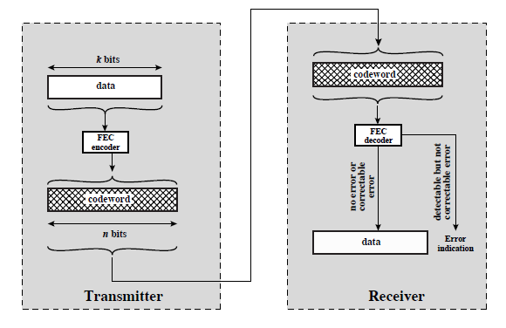

Slide 28
数据块编码原则
海明（Hamming）距离
两个n-bit的串，v₁和v₂，其海明距离d(v₁, v₂)是v₁和v₂不一致的bit数
例如，v₁=011011，v₂=110001， d(v₁, v₂)=3
先看一个例子，考虑k=2，n=5的一种编码。
数据 码字 00 00000 01 00111 10 11001 11 11110

Slide 29
数据 码字 00 00000 01 00111 10 11001 11 11110
如果接收端收到00100，不是一个合法的码字，一定发生了错误。
00100和00000的海明距离是1，和其它码字的海明距离都大于1，因此可以认为发送端发送的码字是00000，编码前的数据是00。
纠错：选择与接收到的错误码字海明距离最短的码字
00100
d(v₁, v₂)=1
d(v₁, v₂)=2
d(v₁, v₂)=4
d(v₁, v₂)=3

Slide 30
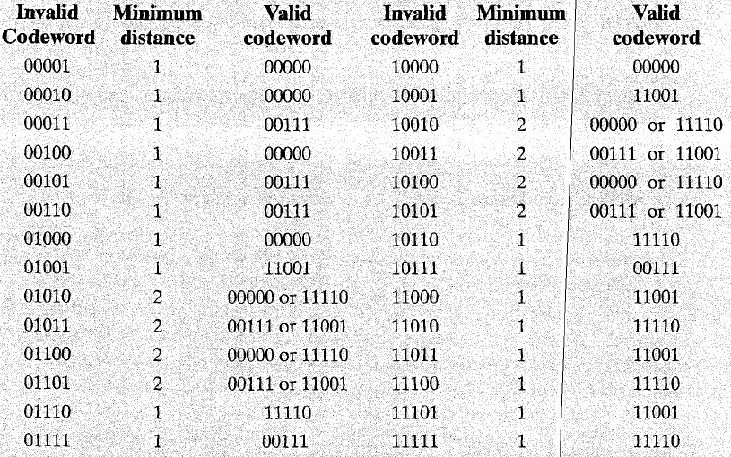

Slide 31
一个(n,k)编码方案将k-bit的数据编码为n-bit的码字，
编码冗余率是(n-k)/k
编码率是k/n，即n个bit中包含k-bit的源数据信息
某个编码方案使用s个合法码字w₁，w₂，…，w_{s}，s=2^{k}，它们的最小距离是 对整数t，如果d_{min}≥2t+1，则该编码方案可以对包含t个bit错误的码字正确纠错。
如果仅考虑检错，则t=d_{min}-1，不超过t个bit的错误都可以检出
之前的例子，d_{min}、t分别是多少？

Slide 32
块编码的原则
给定n和k，d_{min}越大越好
编码和解码容易高效实现
tradeoff
从节省带宽角度，希望(n-k)越小越好
从提高纠错效果角度，希望(n-k)越大越好

Slide 33
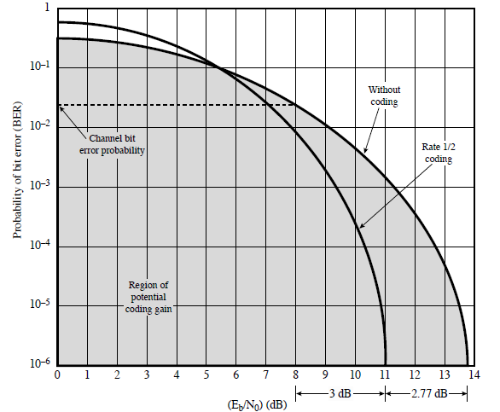
注意这里E_{b}是传输每个数据bit的能量

Slide 34
编码增益
在相同的E_{b}/N₀下，编码传输的BER更低。
例如为实现10⁻⁵的BER，使用FEC允许的E_{b}/N₀比不使用FEC降低了2.77dB，这个增益被称为编码增益
在小于5.4dB的信噪比上，编码反而造成更大的BER，这是因为此时编码引入更多的bit，传输每个bit的实际功率降低。

Slide 35
海明编码
用于纠正单个bit的错误
关键参数（m ≥ 3）
数据块大小：n = 2^{m} – 1
源数据长度：k = 2^{m} – m – 1
校验位：n – k = m
最小海明距离：d_{min} = 3

Slide 36
发送端：
从k-bit数据位中计算(n-k)-bit校验位，将其插入数据位中，获得n-bit的块
接收端：
从接收到的n-bit块中分别计算获得和抽取(n-k)-bit校验位，将它们异或，获得错误字（syndrome word）
错误字范围0 ~ 2^{(n-k)}，因此应该有2^{(n-k)}-1 ≥ n
如果错误字全‘0’，没有检测到错误
如果错误字仅有一个‘1’，则某一个校验位发生翻转，无须纠错
如果错误字中有一个以上bit是‘1’，则接收到的n-bit块中在错误字表示的位置bit发生翻转

Slide 37
具体的编码方案
列出数据位置：对每一个数据位，如果其为‘1’，则用一个数字表示其位置。
例如在第9位上，则其位置数为1001
将所有数据位上为‘1’的位置数异或，得到(n-k)位数，作为校验位。
从左到右，在k-bit数据的基础上，在2的指数次方位置，即在1, 2, 4, …, 2^{(n-k)}位上插入校验位。

Slide 38
例，欲传输8-bit数据00111001，(12, 8)海明码编码过程
Bit位置 | 12 | 11 | 10 | 9 | 8 | 7 | 6 | 5 | 4 | 3 | 2 | 1
位置数 | 1100 | 1011 | 1010 | 1001 | 1000 | 0111 | 0110 | 0101 | 0100 | 0011 | 0010 | 0001
数据位 | D8 | D7 | D6 | D5 |  | D4 | D3 | D2 |  | D1
校验位 |  |  |  |  | C8 |  |  |  | C4 |  | C2 | C1
实际发送 | 0 | 0 | 1 | 1 | 0 | 1 | 0 | 0 | 1 | 1 | 1 | 1
位置 | 位置数
10 | 1010
9 | 1001
7 | 0111
3 | 0011
XOR=C8 C4 C2 C1 | 0111

Slide 39
具体的解码方案
从接收到的n-bit数据中抽取2的指数次方位置上的bit，获得k-bit校验码 M1
对接收到的n-bit数据中每一个为‘1’的数据位，用k-bit数表示其位置，然后异或得到 M2
将上面两个步骤获得的k-bit数M1 M2异或并检验
全为0，表示没有错
如果非0，则异或结果的值指示发生错误的位置

Slide 40
例，解码过程
接收到数据块(第6位发生错误)
Bit位置 | 12 | 11 | 10 | 9 | 8 | 7 | 6 | 5 | 4 | 3 | 2 | 1
位置数 | 1100 | 1011 | 1010 | 1001 | 1000 | 0111 | 0110 | 0101 | 0100 | 0011 | 0010 | 0001
数据位 | D8 | D7 | D6 | D5 |  | D4 | D3 | D2 |  | D1
校验位 |  |  |  |  | C8 |  |  |  | C4 |  | C2 | C1
实际接收 | 0 | 0 | 1 | 1 | 0 | 1 | 1 | 0 | 1 | 1 | 1 | 1

Slide 41
位置 | 位置数
海明编码 M1 | 0111
10 | 1010
9 | 1001
7 | 0111
6 | 0110
3 | 0011
XOR=错误字 | 0110
包含2位‘1’，在第6位上发生翻转
上述编码被称为“一位纠错码”（SEC），如果在整个编码的基础上再加上一个奇偶校验位，则获得具有“一位纠错、两位检错”能力的编码方案

Slide 42
本章内容
差错检测
奇偶校验
循环冗余校验CRC
纠错码
hamming码
循环码
BCH码
Reed-Solomon codes
块交错
卷积码
decoding
Turbo coding
自动重传协议

Slide 43
循环码
循环码
一个n-bit的序列c=(c₀, c₁, …, c_{n-1})是合法的，则对它移位得到的序列(c_{n-1}, c₀, …, c_{n-2})也是合法的
BCH码和Reed-Solomon码（RS码）
类似于CRC，适合采用LFSR实现
编码：输入k bit数据，得到n-k bit的校验码
解码：接收n bit，前k个时钟后寄存器保存(n-k)bit校验码，再经过(n-k)个时钟后，寄存器保存错误字。

Slide 44
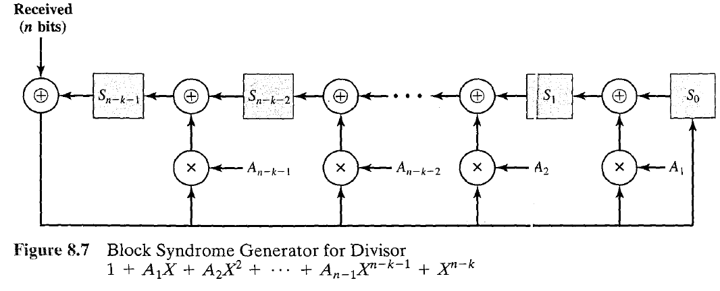
循环码解码过程
处理接收的bit，计算错误字
如果错误字全为0，表示没有错误
否则通过特定的程序定位错误位置并纠错

Slide 45
循环码工作原理
对一个(n,k)循环码，其除数多项式（称为生成多项式）是 例如，对11001，P(X)=X⁴+X³+1。
计算
因此，实际传输的帧是
如果传输中没有错误，T(X)将被P(X)整除

Slide 46
如果发生错误，收到的帧Z(X)是 Z(X)=T(X)+E(X) 其中E(X)是一个n-bit的多项式，表示错误发生的位置
将Z(X)作为LFSR的输入，得到 S(X)是错误字
如何从S(X)纠错？注意到 S(X)由E(X)唯一决定
如何从S(X)得到E(X)取决于具体的编码算法？

Slide 47
例，考虑一个(7, 4)循环码。P(X)=X³+X²+1。编码方案如表格，如果欲传 输1010，则D(X)=X³+X， X³D(X)除以P(X)，C(X)=1， 因此T(X)=X⁶+X⁴+1，帧为 1010001。单bit错误和错误字 的对应关系如下
Data block | Codeword
0000 | 0000000
0001 | 0001101
0010 | 0010111
0011 | 0011010
0100 | 0100011
0101 | 0101110
0110 | 0110100
0111 | 0111011
1000 | 1000110
1001 | 1001011
1010 | 1010001
1011 | 1011100
1100 | 1100101
1101 | 1101000
1110 | 1110010
1111 | 1111111
Error Pattern E | 错误字S
0000001 | 001
0000010 | 010
0000100 | 100
0001000 | 101
0010000 | 111
0100000 | 011
1000000 | 110

Slide 48
例（续），假设错误模式为1000000，即E(X)=X⁶，计算错误字X⁶/P(X)，余数为X²+X，S=110。 假设收到的帧为1101101，即Z(X)=X⁶+X⁵+X³+X²+1，Z(X)/P(X)得到余数X²+1，S=101，查表得到，E=0001000，纠错后T=1101101⊕0001000=1100101
Error Pattern E | 错误字S
0000001 | 001
0000010 | 010
0000100 | 100
0001000 | 101
0010000 | 111
0100000 | 011
1000000 | 110

Slide 49
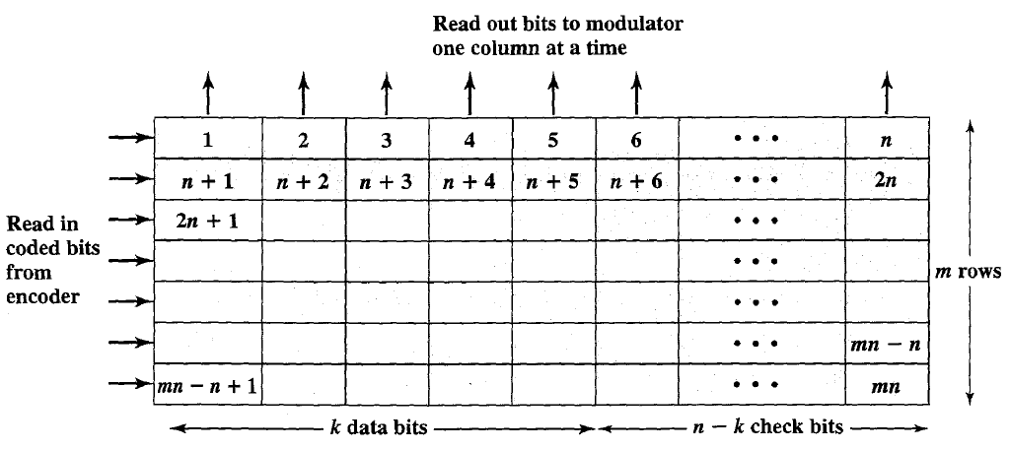
块交错（block interleaving）

Slide 50
每行包含n个bit，k-bit的数据和(n-k)-bit的校验
数据以列为单位“交错”传输
接收端收到所有列后才能“去交错”，得到数据
防止突发的噪声等干扰

Slide 51
本章内容
差错检测
奇偶校验
循环冗余校验CRC
纠错码
hamming码
循环码
BCH码
Reed-Solomon codes
块交错
卷积码
decoding
Turbo coding
自动重传协议

Slide 52
卷积码
卷积码由三个参数控制：n，k，K。输入k个bit，输出编码结果n个bit。
和块编码的区别在于：卷积码存储了之前K-1个输入，从所有K个k-bit的输入计算一个n-bit输出。记为(n, k, K)卷积码
编码冗余率仍是(n-k)/k
编码率是k/n

Slide 53
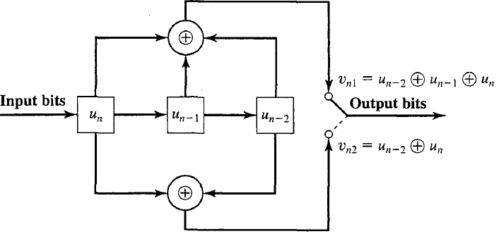
一个(2, 1, 3)卷积码
输入一个bit，u_{n}
输出两个bit，v_{n1}，v_{n2}

Slide 54
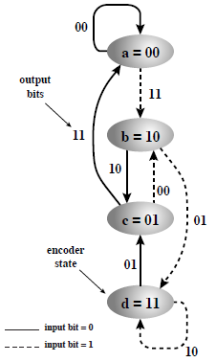
输入 0
状态图表示，每个状态表示前K-1个k-bit不同组合
例如对上例，前两个1-bit的输入（u_{n-1}，u_{n-2}）总共有4种组合：00、01、10、11，对应4个状态（a, b, c, d）
每一个k-bit输入，产生状态迁移，并导致n-bit输出
例如对上例，如果当前状态是“00”，输入为‘1’，则迁移到状态“10”，产生输出“11”
可以用一个包含2^{k(K-1)}个状态的状态迁移图表示卷积码
过去2时刻
输入 1

Slide 55
卷积码的解码
如果在上述状态迁移图上添加时间，将不同时间的状态考虑为不同的状态，则可以得到一个图，称为trellis（格子）图
一串输入序列对应trellis图上的一条路径，
路径a-b-c-b-d-c-a-a产生输出11 10 00 01 01 11 00

Slide 56
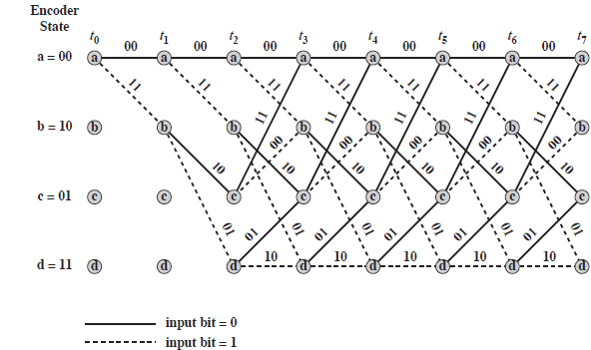
输入1 0 1 1 0 0 0
路径a-b-c-b-d-c-a-a产生输出 11 10 00 01 01 11 00

Slide 57
解码过程(Viterbi技术)
定义：如果接收到编码后的字串w=w₀w₁…，对每个时刻i和每个状态s，列出所有到这个状态的活跃路径。
状态上一条路径是活跃路径的条件：其对应的输出和接收到的字串w的海明距离（称为路径距离）最小
方法：对每个状态，标识其活跃路径的距离，路径距离的计算方式

Slide 58
完整解码算法包含b+1步，b是一个预先设定的窗口值。对一个(n, k, K)卷积码，其首n个bit的输出（一个码字）是w₀w₁w₂…w_{n-1}，
第0步，在0时刻，初始状态为0
第i+1步，对时刻i+1的每个状态S，寻找所有的到S的活跃路径，将S的距离标记为找到的路径的距离。
第b步，如果此时所有活跃路径的第一条边都相同，并且该条边路径对应的输出为x₀x₁x₂…x_{n-1}，则将w₀w₁w₂…w_{n-1}更改为x₀x₁x₂…x_{n-1}。否则，无法纠错

Slide 59
例子，利用上图的(2, 1, 3)卷积码，收到的串是10 01 01 00 10 11 00…，b=7。初始状态在a。
第一步有码字w₀w₁=10，无论从状态a到状态a还是b，产生的输出00或11，都存在1个海明距离，因此活跃路径是2条

Slide 60
例子，利用上图的(2, 1, 3)卷积码，收到的串是10 01 01 00 10 11 00…，b=7。初始状态在a。
在第二步，有码字w₂w₃=01，计算4条可能的路径，距离分别为2、2、3、1，有4条活跃路径；
2
2
3
1

Slide 61
例子，利用上图的(2, 1, 3)卷积码，收到的串是10 01 01 00 10 11 00…，b=7。初始状态在a。
在第三步，一些路径不再活跃，因为有距离更短的路径经过相同的状态，例如，路径a-a-a-a的距离是3，而a-b-c-a的距离是4，因此状态a上的合法路径是a-a-a-a，非 a-b-c-a
3
4

Slide 62
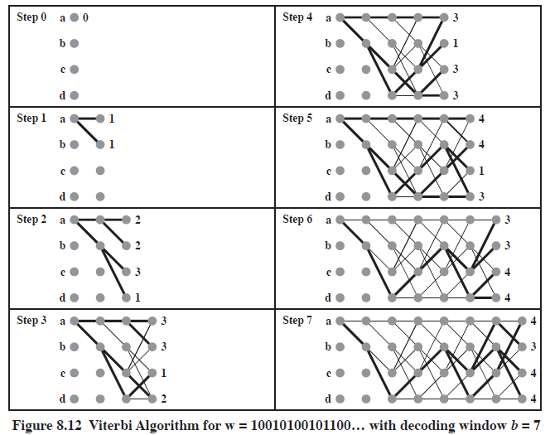

Slide 63
例子，利用上图的(2, 1, 3)卷积码，收到的串是10 01 01 00 10 11 00…，b=7。初始状态在a。
第7步，所有的活跃路径第一条边a-b都对应输出11，则可以把接收到的第一个码字w₀w₁更正为11。
1

Slide 64
自动重传请求（ARQ）
当检错码（例如CRC）检测到错误后，ARQ机制确保发送端重新发送出现错误的数据
通常和流量控制（flow control）机制配合使用
用于传输层和数据链路层
在协议中，将传输的数据单元称为PDU

Slide 65
流量控制（无差错时）
流量控制确保在通信中发送端不会以超过接收端接受能力的速率发送数据
通常发送端和接收端使用一定大小的存储空间缓存待发送和已接收（但尚未处理）的PDU
接收端需要一定时间处理接收到的PDU
处理控制信息、检错
发送端和接收端在速率上有差异

Slide 66
发送端往往使用很多个PDU传输数据，不会一次传输一大块数据，因为
接收端缓存有限
PDU越大，传输中越容易发生错误
在共享介质中（例如LAN），只能够短时间占用信道

Slide 67
滑动窗口流量控制机制
将PDU从左到右排列，通常使用某大数的模编号
模8编号，0,1,2,3,4,5,6,7,0,1,2,…
发送端和接收端各维持一个PDU窗口
发送端：窗口包含当前可以发送的PDU的序号
接收端：窗口包含当前准备好接收的PDU的序号
接收端每接收到一个PDU，向发送端发送一个ACK，并将窗口向右滑动一个PDU
每接受一个PDU，窗口左边向右缩进一个PDU
每发送一个ACK，窗口右边向右扩展一个PDU
发送端每发送一个PDU，窗口左边向右缩进一个PDU
发送端每收到一个ACK，窗口右边向右扩展一个PDU

Slide 68
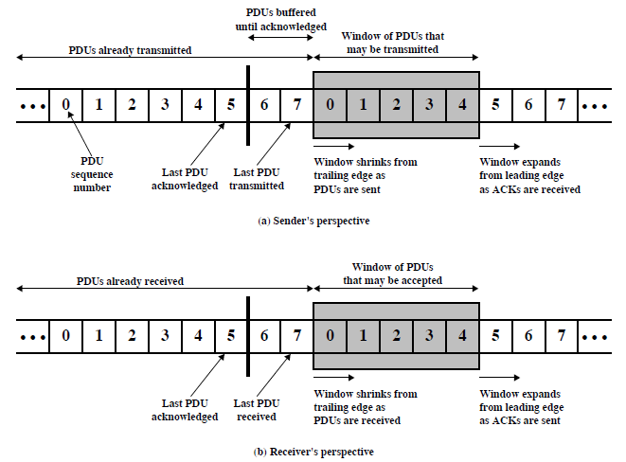

Slide 69
例
A发送P0，P1，P2，并将P0-2备份（以便重传）
A的滑动窗口由[0，6]变为[3，6]
B的滑动窗口由[0，6]变为[3，6]
B回应RR3（receive ready），表示P0-2已接收，准备好接收P3
B的滑动窗口变为[3，1]
A的滑动窗口变为[3，1]
A丢弃P0-2的备份，传输P3，P4，P5和P6，并备份
A的滑动窗口变为[7，1]
B收到P3后回应RR4。
B的滑动窗口变为[4，2]
A的滑动窗口变为[7，2]
B继续收到P4-6
B的滑动窗口变为[7，2]

Slide 70
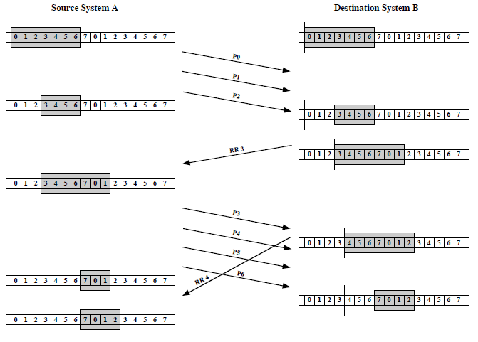

Slide 71
如果是双向传输
A和B都需要维持一个发送端滑动窗口和一个接收端滑动窗口
应答PDU可以附在反向的数据包传输，称为“piggybacking”

Slide 72
流量控制中的差错控制
可能发生的差错
PDU丢失
PDU损坏：检错机制发现传输的PDU数据损坏
流量控制中的错误处理技术（统称ARQ）
检错：使用检错技术（例如CRC）检测错误
正面确认（positive ack），接收端确认已正确接收的PDU
超时重传，发送端重新传输逾时没有收到ACK的PDU
负面确认（negative ack），接收端指示接收到损坏的PDU

Slide 73
Go-back-N ARQ
ARQ最流行的一种方式
发送端一次顺序传输多个PDU
接收端使用RR表示正确接收PDU，REJ表示PDU损坏
当错误发生后，接收端会丢弃错误PDU和后续所有接收到的PDU；发送端会重传错误PDU和所有后续PDU

Slide 74
Error1
PDU损坏的处理方法（A，发送端；B，接收端，假设第i个PDU损坏）B丢弃损坏的PDU，并采用下面方式之一
过一段时间，A继续发送PDU(i+1)，B收到后发送REJ i，A重传PDU i和后续所有PDU。
A不继续发送PDU，B既不发送RR也不发送REJ。A等待超时，向B传输RR PDU（设置P bit位为1），指示B发送RR，表示其希望接受的下一PDU；A重设P-bit定时器等待。

Slide 75
Error2
RR损坏的处理方法
B发送RR(i+1)，传输过程中损坏，B继续发送RR，A收到更靠后的RR，显示之前发送的PDU已被正确接收
和PDU损坏的第二种处理方式一样，A等待超时，向B传输RR PDU，指示B发送RR。
Error
REJ损坏的情况，和PDU损坏的第二种情况一样

Slide 76
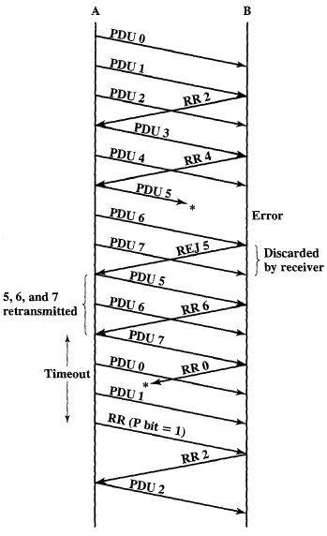

Slide 77

第6次作业
Problems 8.20

